Slide 2
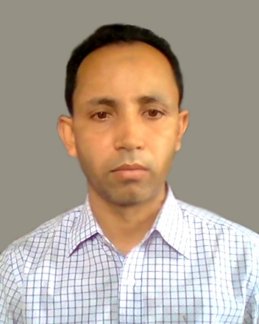
পাঠ পরিচিতি
নামঃ শেখ মোহাম্মদ আজিজুল হক
সহকারি শিক্ষক (বাংলা)
মির্জাপুর উচ্চ বিদ্যালয়
শ্রীমঙ্গল,মৌলভীবাজার ।
শ্রেণিঃ নবম /দশম
বিষয়ঃ বাংলা সাহিত্য
সময়ঃ ৪৫ মিনিট

Slide 3
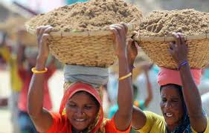
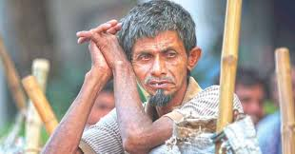
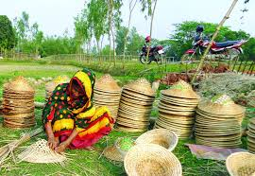
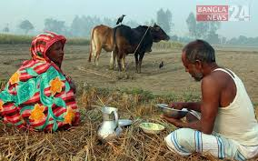

Slide 4
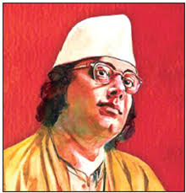
আজকের পাঠ
উপেক্ষিত শক্তির উদ্ধোধন
কাজী নজরুল ইসলাম

Slide 5
শিখন ফল
এই পাঠ শেষে শিক্ষার্থীরা -------
১। লেখক পরিচিতি বলতে পারবে;
২।ছোটলোক সম্প্রদায়ের অন্তর’ কাঁচের ন্যায় স্বচ্ছ’ এ কথা ব্যাখ্যা করতে পারবে।
৩। দেশ উন্নয়নে দশ আনা শক্তি কাদের উপর নির্ভর করছে তা বর্ণনা করতে পারবে।

Slide 6
লেখক পরিচিত
জন্ম
১৮৯৯ সালে
ছেলাবেলায় যোগ দেন
লেটো গানের দলে
সেনাবাহিনীতে যোগ দেন
১৯৭১ সালে
কাব্য গ্রন্থ
অগ্নিবীনা,বিষের বাষি, ছায়ানট,প্রলয় শিখা,ইত্যাদি
গপ্ল
ব্যথার দান,রিক্তের বেদন, মৃত্যুক্ষুধা,শিউলিমালা ইত্যাদি
উপন্যাস
যুগবাণী,দুর্দিনের যাত্রী,রাজবন্দী ইত্যাদি
মৃত্যু
১৯৭৬ সালে

Slide 7
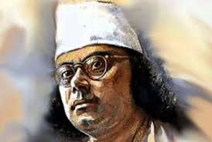
একক কাজ
২। সেনাবাহিনীতে যোগ দেন কত সালে ?
১। লেখকের জন্ম সাল লেখ
৩। ২টি কাব্যের নাম লেখ
৪। মৃতু সাল লেখ।
৫। ২টি গল্পের নাম লেখ।

Slide 8
আদর্শ পাঠ

Slide 9
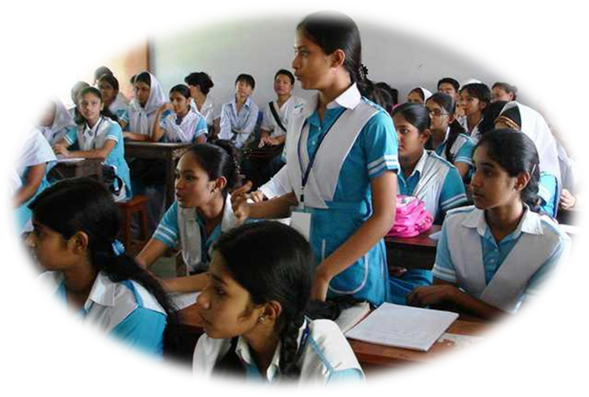
সরব পাঠ

Slide 10
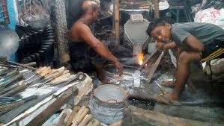
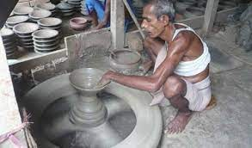
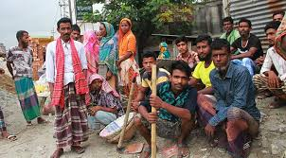
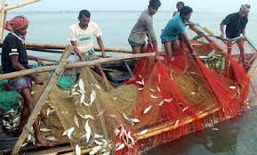
ছবির মাধ্যমে পাঠ বিশ্লেষন, শিক্ষক ক্লাসে বুঝিয়ে দিবেন
কামার, কুমার, শ্রমিক, জেলে সবাই ছোটলোক ছোটলোক সম্প্রদায়

Slide 11
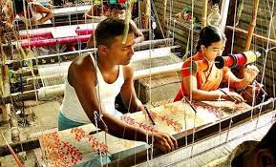
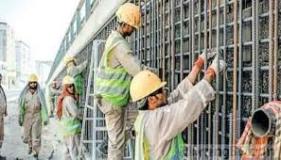
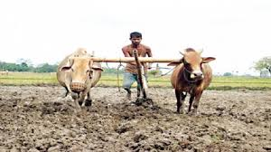
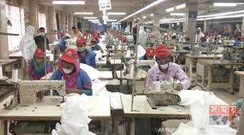
তাঁতি, শ্রমিক, কৃষক, গ্রার্মেন্টস শ্রমিক, ছোটলোক সম্প্রদায়

Slide 12
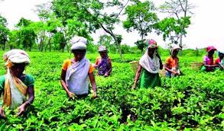
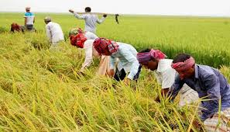
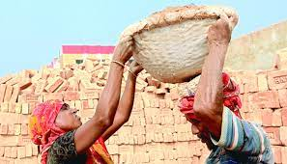
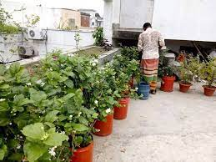
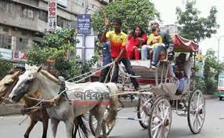
চা শ্রমিক, কৃষক, ধান কাটা, ইট বহন কারী ফুল বাগান কারি সবাই ছোট লোক সম্প্রদায়

Slide 13
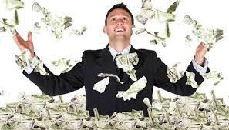
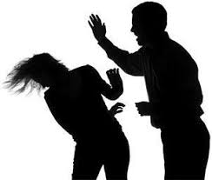
ভদ্র সম্প্রদায় ছোট লোকের মাথায় আঘাত

Slide 14
জোড়ায় কাজ
তথাকথিত ‘ছোটলোকের অন্তর কাঁচের ন্যায় স্বচ্ছ বলেছেন কেন?ব্যাখ্যা কর।

Slide 15
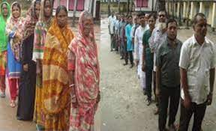
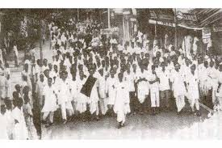
গণতন্ত্র
গণতন্ত্র হচ্ছে সবার জন্য সমান অধিকার ।

Slide 16
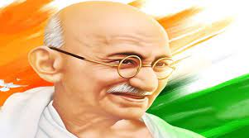
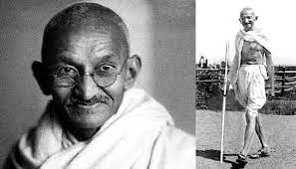
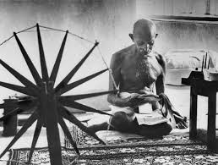
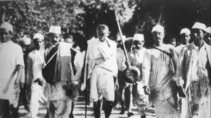
মহাত্মা গান্ধীর জীবন চরিত্র

Slide 17
দলীয় কাজ
শাপলা দল
আমাদের দেশে জনশক্তি গঠন হতে পারছে না কেন?
আজ আমাদের এত অধঃপতনের কারণ কী?
গোলাপ দল
কার হাত ধরে বোধন বাঁশিতে সুর দেওয়ার কথা বলা হয়েছে?
জবা দল

Slide 18
মূল্যায়ন
১।কাজী নজরুল ইসলাম দুরারোগে আক্রান্ত হন কত বছর বয়সে? ২।তথাকথিত ছোটলোক বলতে কাকে বুঝানো হয়েছে ৩।বোধন বাঁশি কী ?
৪।আমাদের দেশে দশ আনা শক্তির অধিকারী কারা?

Slide 19
বাড়ির কাজ
মহাত্মা গান্ধী ছোটলোক-কে বুকে ধরে ভাই বলে ডেকেছেন কেন?ব্যাখ্যা কর ।

Slide 20
সবাইকে ধন্যবাদ

